Slide 1


Slide 2

· · ·
— LifeHolder —
2015年10月26号
Group: 035,182,200

Slide 3
目录
Contents
Feature —— 特点
★ 介绍app主要特点以及风格
Function—— 功能
番茄工作法
日程表
计时器
鼓励师功能
Design —— UI以及用户体验设计
各类UI元素的设计思想
基于用户体验所添加的细节功能

Slide 4
Feature
1

Slide 5
· · ·
1
Need
用户定制
01
时间管理
02
05
简洁性
工作
辅助
CSWADI
06
信息标签化
优先级
03
精确时间提醒
04
07
用户体验

Slide 6
2
Function

Slide 7
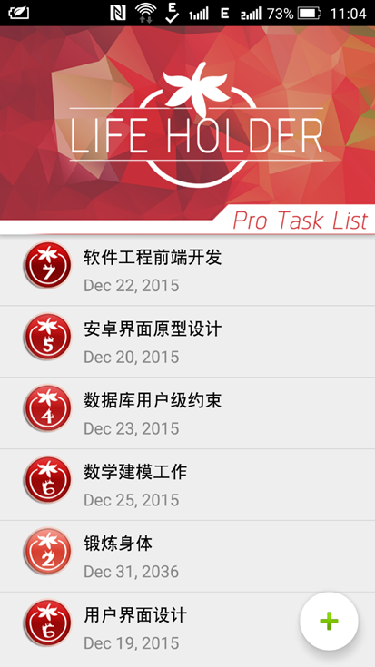
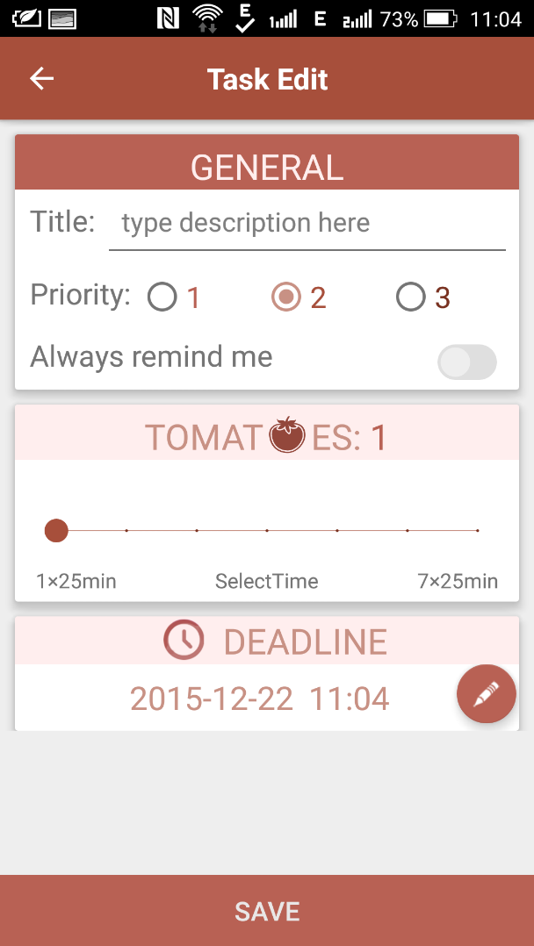
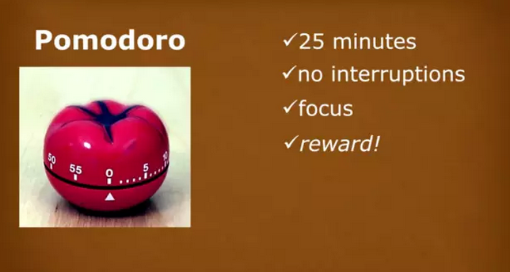
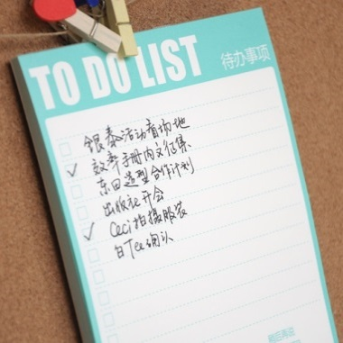
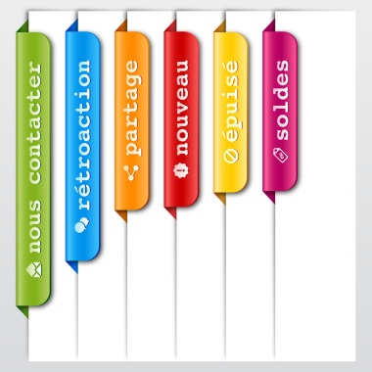
· · ·
2
主体功能
ToDoList & Tomato
日程安排：列举计划清单
任务监督：番茄工作法

Slide 8
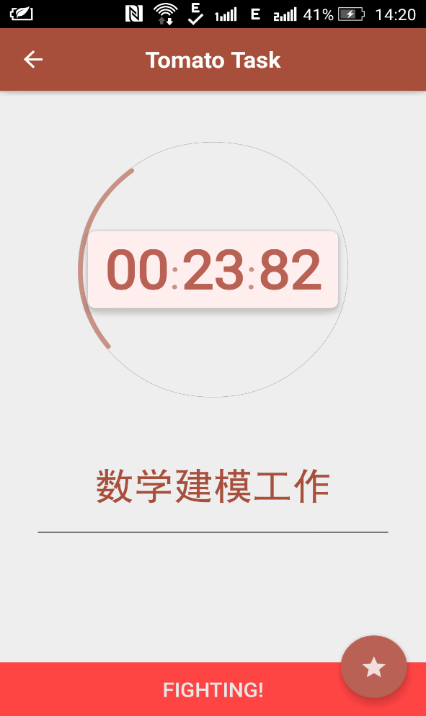
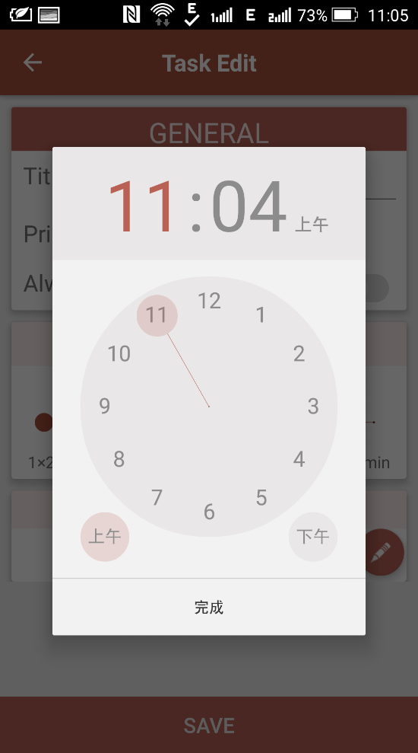
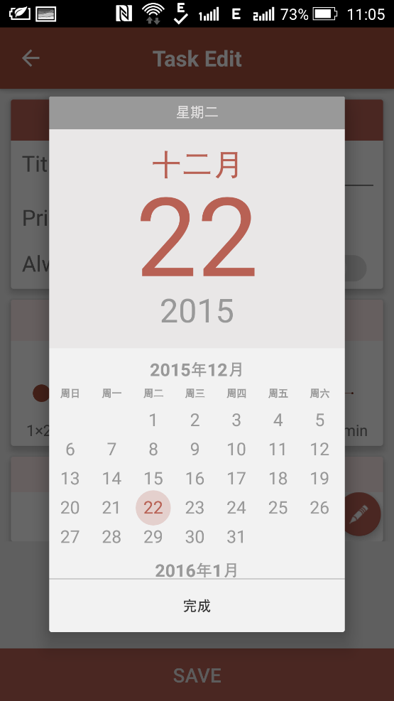
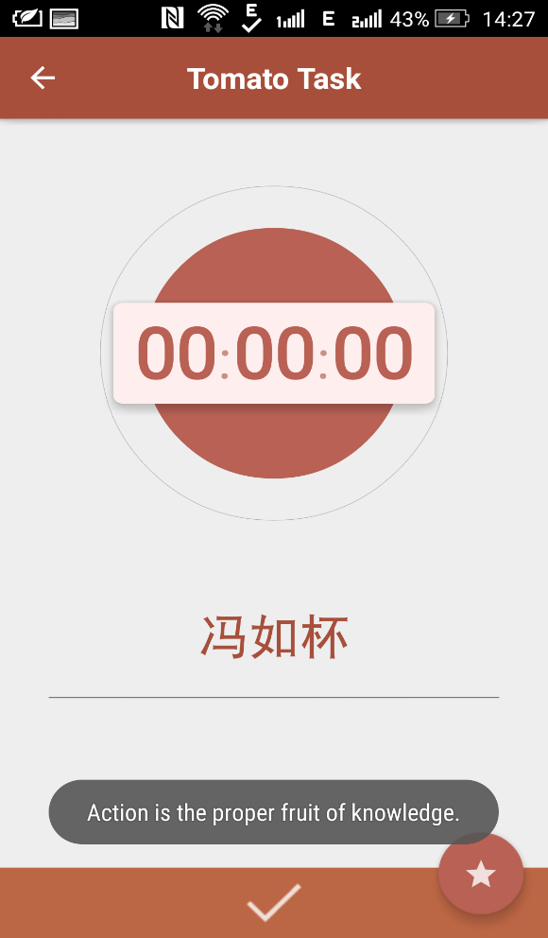
· · ·
2
时间功能
Schedule
精确的时间安排
简洁易懂的时间设置界面
Timer
计时器
鼓励师功能
酷炫的动画效果
时间到之前不允许退出

Slide 9
3
DESIGN

Slide 10
Thanks!

